Slide 1
PARTE 1: Marco
01
Contexto de uso
02
Desenho da persona
Marco passa 15 dias no Brasil e conversa em português em situações do dia a dia, como restaurante, compras e passeios. As conversas são rápidas, em ambiente público, e ele não fala nem entende o idioma. (Os locais exatos são hipótese.)
Marco, turista italiano, em pé no balcão de um restaurante, com o celular na mão. O atendente fala rápido e o rosto dele mostra confusão e tensão. Ao fundo, a filha aparece distante, sem poder ajudar. No celular, aparecem o Google Tradutor e o WhatsApp.
03
Perfil relevante
04
Base para as escolhas
Objetivo: aproveitar a viagem e resolver o dia a dia sem depender da filha.
Hábitos: usa Google Tradutor e WhatsApp no seu idioma.
Dificuldades: não entende quase nada (só fragmentos) e as ferramentas atuais não bastam.
Limitação: a estadia é curta, então não dá tempo de aprender o idioma.
Idade e ocupação: não relevantes por ora, porque não temos esses dados.
Sabemos (entrevista com o E2): é turista, está há 15 dias no Brasil, entende só fragmentos, usa Google Tradutor e WhatsApp e acha que não bastam. Disse que um aplicativo de tradução em tempo real "seria milagroso".
Hipóteses: as situações de uso, a idade, se turistas de outros países sentem a mesma dor e a disposição a pagar (o E2 respondeu "depende do custo").
CONTEXTO EM UMA FRASE
Quando conversa com um atendente que fala português rápido, Marco precisa entender e responder na hora, mas só capta fragmentos e depende da filha.
1

Slide 2
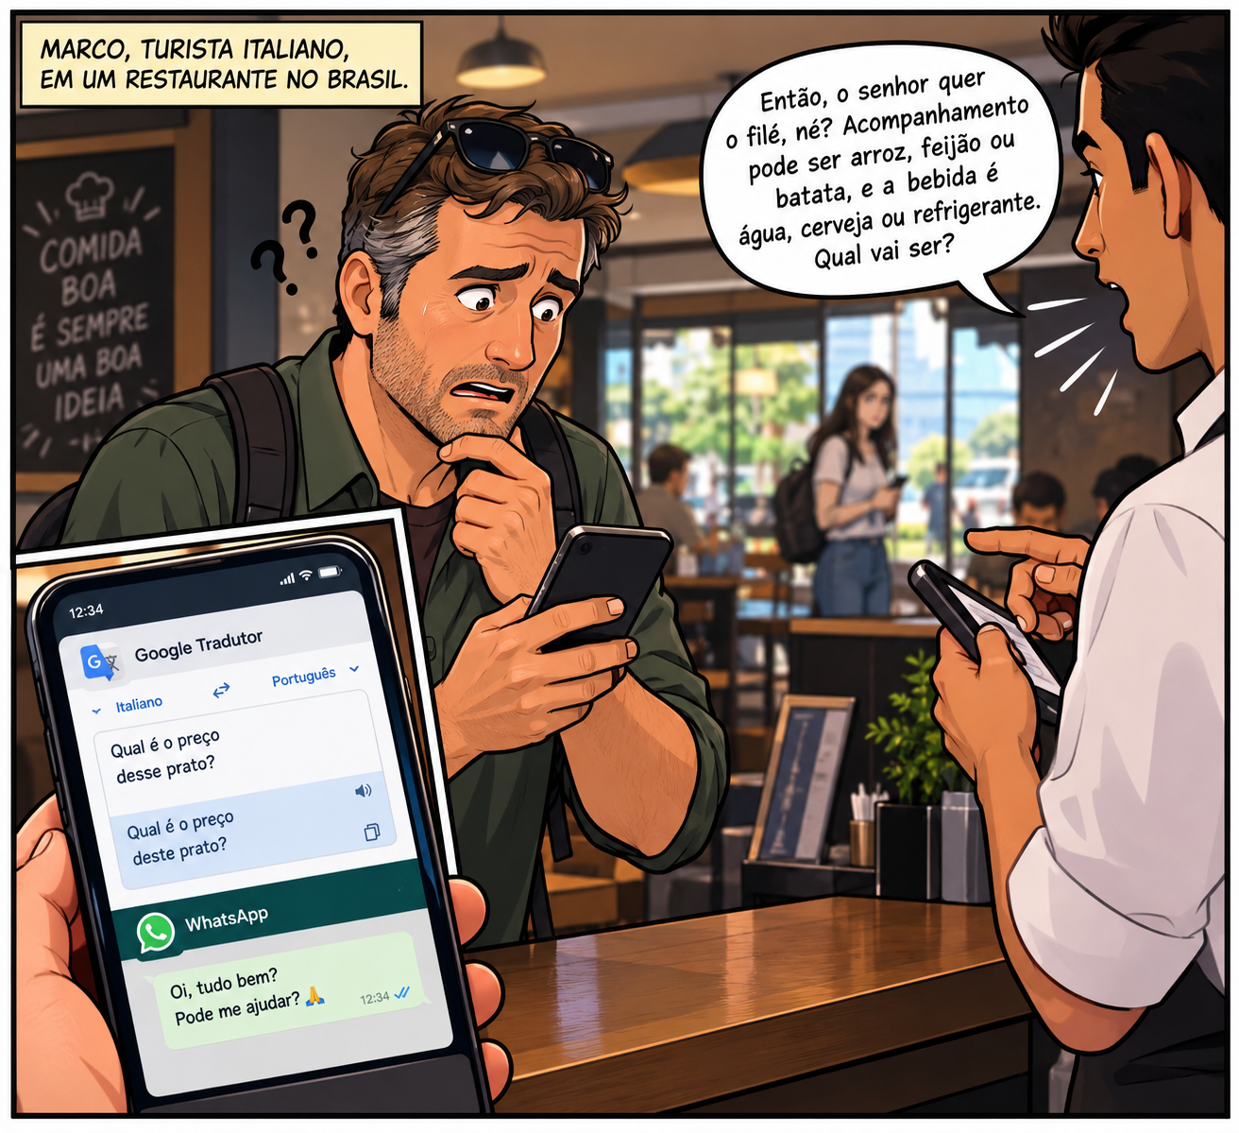
PARTE 1: Marco
EQUIPE: Além da Ideia
CONTEXTO / PROJETO: Tradução em tempo real
DESENHO NO CONTEXTO DE USO
NOME E PERFIL
CONTEXTO DE USO
Marco, turista italiano. Está há 15 dias no Brasil, visitando a filha.
Conversas rápidas em português no dia a dia (restaurante, compras, passeios), em ambiente público.
OBJETIVO E MOTIVAÇÃO
COMPORTAMENTO ATUAL
Aproveitar a viagem e resolver o dia a dia sem depender da filha.
Usa Google Tradutor e WhatsApp no seu idioma, e recorre à filha quando não entende.
DIFICULDADES E NECESSIDADES
EVIDÊNCIAS E HIPÓTESES
Só entende fragmentos do que falam. Precisa entender e responder na hora, sem parar para digitar.
Sabemos (E2): entende só fragmentos e as ferramentas atuais não bastam. Falta confirmar: situações de uso, idade e se outros turistas sentem a mesma dor.
2

Slide 3
PARTE 2: ÁRVORE DE OPORTUNIDADES
01
Resultado desejado
02
Oportunidades
Turistas acompanham e respondem conversas na hora, sem depender de outra pessoa. Vamos perceber isso por menos pausas para traduzir e menos pedidos de ajuda por conversa.
A: Marco não entende o português falado rápido. Evidência: E2 (turista), reforçada por E3.
B: Ele tem pouca confiança nas ferramentas atuais. Evidência: E2 (turista), reforçada por E3.
03
Soluções possíveis
04
Testes de hipóteses
Para A: (1) transcrição e tradução da fala na tela; (2) tradução em áudio no fone.
Para B: (3) original e tradução lado a lado; (4) aviso de baixa certeza da tradução.
Para cada solução, definimos o que precisa ser verdade, como testar e que sinal esperamos. Exemplo da Solução 1: Marco consegue ler a tela sem perder o fio da conversa. Testamos isso com uma conversa simulada com 3 turistas e legendas feitas à mão. O sinal esperado é que ele responda certo sem pedir repetição.
ESCOLHA PARA O STORYBOARD (parte 3)
Solução 1, a transcrição e tradução da fala na tela. No storyboard, Marco, no balcão de um restaurante, só entende fragmentos e passa a acompanhar a conversa e responder na hora.
3
Notes:
Referência conceitual: Teresa Torres, Product Talk, Opportunity Solution Trees: https://www.producttalk.org/opportunity-solution-trees/ . Estrutura: desired outcome, opportunities, solutions, assumption tests. A atividade usa uma adaptação didática. Quando não houver pesquisa com usuários, as oportunidades e a persona devem ser identificadas como hipóteses.

Slide 4
PARTE 2: ÁRVORE DE OPORTUNIDADES
menos pausas para traduzir e menos pedidos de ajuda por conversa.
Oportunidade A: Evidência: E2 (turista), reforçada por E3.
RESULTADO DESEJADO
Turistas acompanham e respondem conversas na hora, sem depender de outra pessoa.
Evidência: E2 (turista), reforçada por E3.
OPORTUNIDADE A
OPORTUNIDADE B
Focado em entender o português Brasileiro e suas regiões com um app fácil de usar.
Sistema de ensino para escolar e cursos com foco em ensinar turistas o idioma PT/BR
SOLUÇÃO 1
SOLUÇÃO 2
SOLUÇÃO 3
SOLUÇÃO 4
Transcrição e tradução com IA
Tradução em áudio no fone
Métodos e Ensinos
Evolução rápida no idioma
TESTE DA HIPÓTESE
TESTE DA HIPÓTESE
TESTE DA HIPÓTESE
TESTE DA HIPÓTESE
Treinamento de IA para entender as gírias regionais e traduzi-las para turistas
Aceita ouvir pelo fone em público
Mesma conversa, com a tradução em áudio
Métodos de ensino para o português Brasileiro
Ferramentas para evoluir o português de forma rápida
4

Slide 5
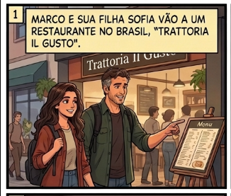
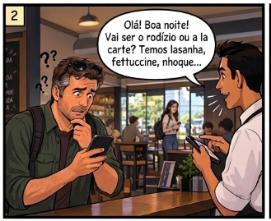
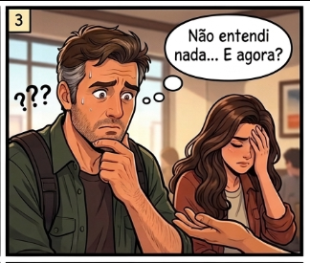
PARTE 3: STORYBOARD | DESIGN THINKING
CENAS 1–3 DE 6
Desenhe a jornada da persona com a solução escolhida na árvore de oportunidades.
01
CONTEXTO
02
DESAFIO
03
NECESSIDADE
ESBOÇO DA CENA
ESBOÇO DA CENA
ESBOÇO DA CENA
Desenhe aqui...
Desenhe aqui...
O QUE ACONTECE?
O QUE ACONTECE?
O QUE ACONTECE?
O atendente fala rápido demais.
Marco percebe que a comunicação falhou.
Chegada à Trattoria.
Dica: use a mesma persona e o mesmo contexto de uso. Mostre ações, falas e emoções em cada cena.
5

Slide 6
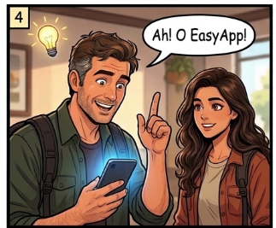
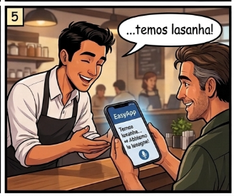
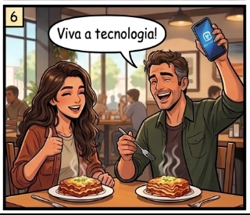
PARTE 3: STORYBOARD | DESIGN THINKING
CENAS 4–6 DE 6
Desenhe a jornada da persona com a solução escolhida na árvore de oportunidades.
04
IDEIA
05
EXPERIÊNCIA
06
RESULTADO
ESBOÇO DA CENA
ESBOÇO DA CENA
ESBOÇO DA CENA
Desenhe aqui...
Desenhe aqui...
Desenhe aqui...
O QUE ACONTECE?
O QUE ACONTECE?
O QUE ACONTECE?
O EasyApp como solução.
A interação bem-sucedida com a tecnologia.
Jantar garantido e Sofia feliz!
Dica: use a mesma persona e o mesmo contexto de uso. Mostre ações, falas e emoções em cada cena.
6

Slide 7
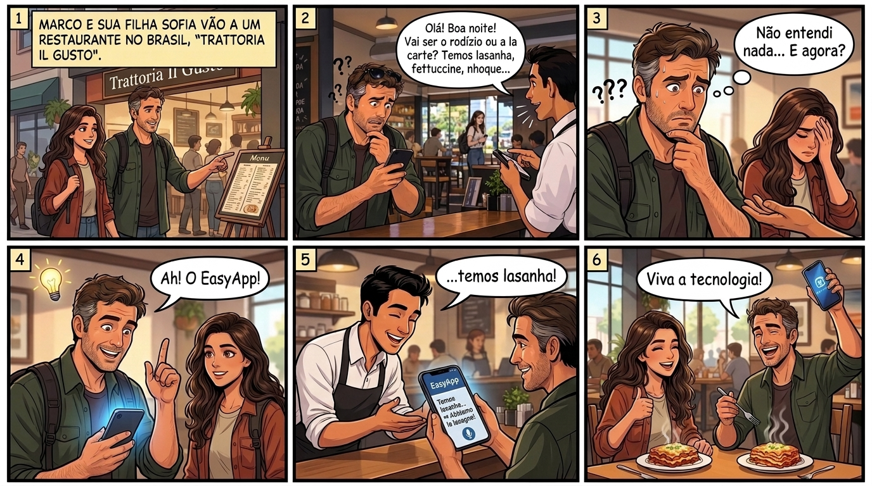
STORYBOARD | DESIGN THINKING
1

